Slide 1
WEBSITE TOKO KUE (Jepuri Cake)
ANGGOTA KELOMPOK :
- Putra Sutan Rajab (19235168)
- Jeremia Andreas Tambunan (19235064)

Slide 2
Pendahuluan
Dalam era digital saat ini, kebutuhan akan platform online semakin meningkat, termasuk dalam bidang makanan. Project ini bertujuan untuk menciptakan sebuah website yang dapat mempermudah pelanggan dalam menemukan dan memesan berbagai jenis kue. Melalui website ini, kami ingin memberikan pengalaman belanja yang mudah dan menarik, sekaligus mendukung pemasaran digital untuk usaha kue. Website ini dirancang dengan tampilan modern, user-friendly, dan dilengkapi fitur seperti beranda, tentang kami, tentang menu dan tentang kontak serta informasi lengkap mengenai toko kue. Dengan demikian, project ini menjadi solusi praktis untuk kebutuhan pelanggan.

Slide 3
Landasan Teori
Perkembangan teknologi dalam bisnis makanan
Di era digital, bisnis makanan semakin mengandalkan platform online untuk menjangkau pasar yang lebih luas. Website sebagai platform e-commerce memudahkan pelanggan untuk menemukan dan memesan produk secara online, meningkatkan efisiensi dan kenyamanan.
2. Informasi toko yang jelas
Website yang menyediakan informasi lengkap tentang toko dan produk membantu membangun kepercayaan pelanggan. Halaman seperti "Tentang Kami", "Menu", dan "Kontak" memudahkan pelanggan untuk mengetahui lebih banyak tentang page kami.

Slide 4
Landasan Teori
3. User Interface (UI) dan User Experience (UX)
Desain UX dan UI yang baik sangat penting untuk memastikan website mudah dinavigasi dan menarik. Desain yang user-friendly dan modern meningkatkan kenyamanan pengguna saat memilih menu dan saat menggunakan website kami.
4. Praktis untuk pengguna
Website ini menjadi solusi praktis bagi pelanggan untuk memesan kue dengan mudah dan mencari mendapatkan informasi tentang kue yang pengguna inginkan.

Slide 5
Metode Program
Skenario Kebutuhan Pengguna
A. Pengunjung Website (mengakses informasi produk)
B. Pengunjung yang ingin menghubungi toko (menghubungi informasi lebih lanjut)

Slide 6
Pembahasan
Meliputi :
-Beranda
-Tentang
-Menu
-Kontak

Slide 7
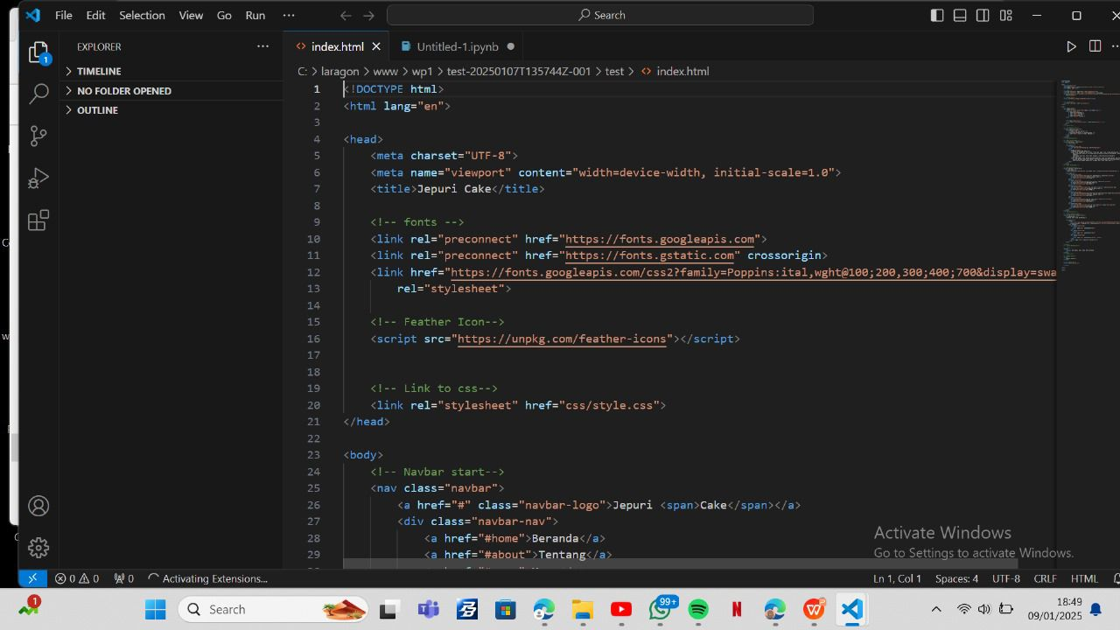
A. Coding
1 . HTML

Slide 8
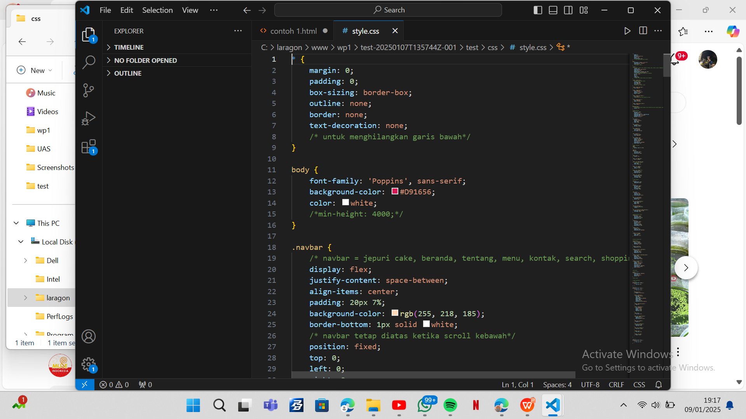
Berisi jenis font ,icon,CSS,yang digunakan dalam proses pembuatan website berikut. Berikut CSS yang digunakan

Slide 9
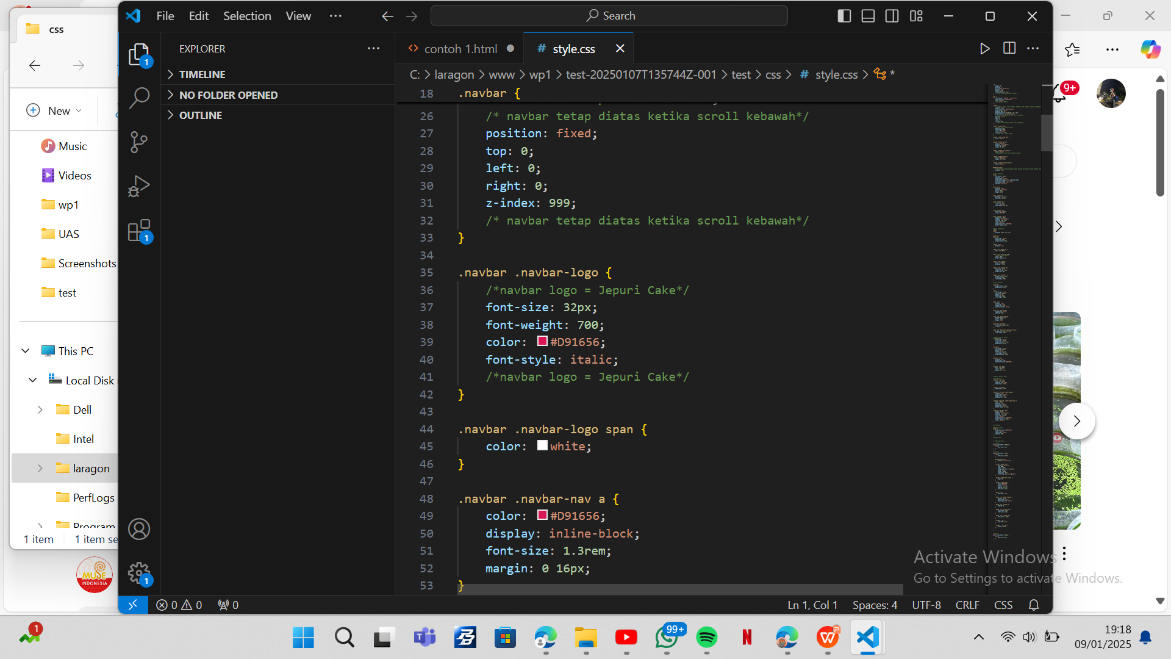
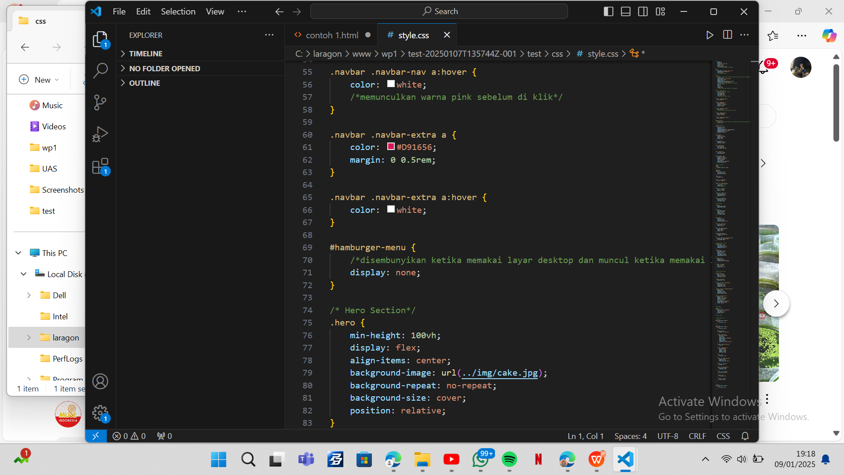

Slide 10
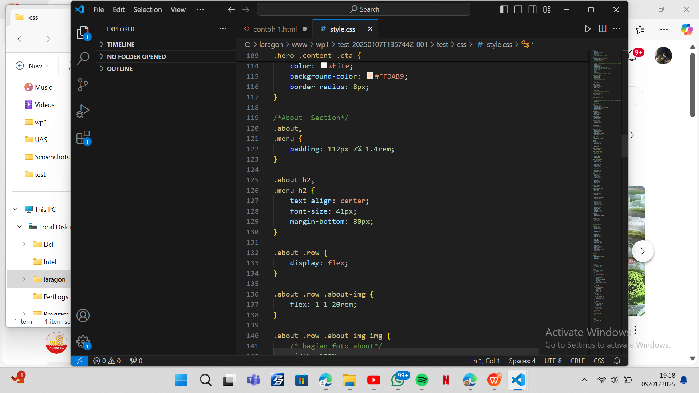

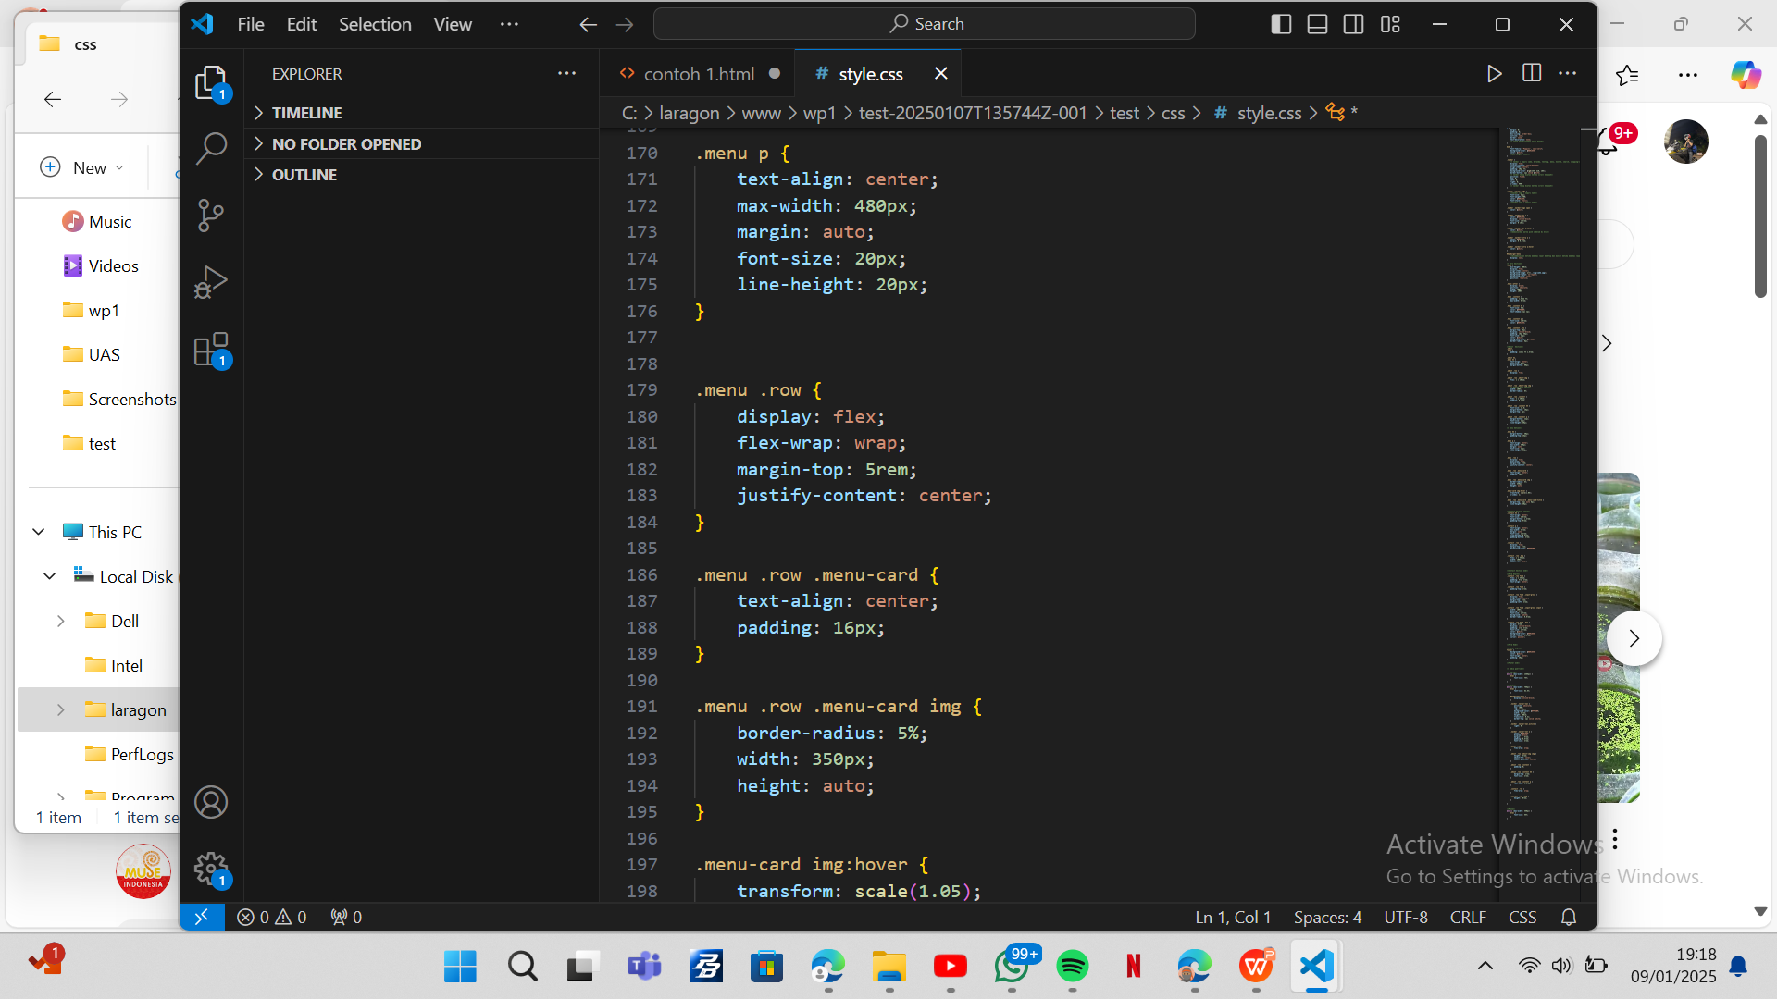
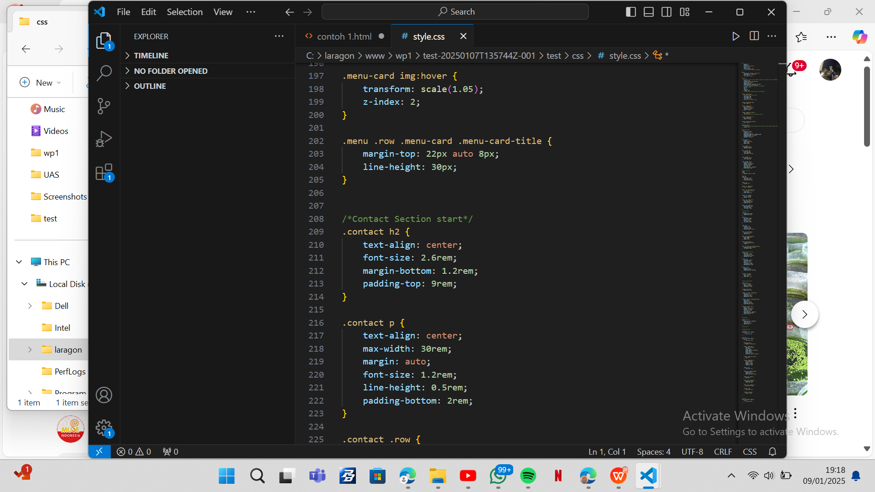

Slide 11
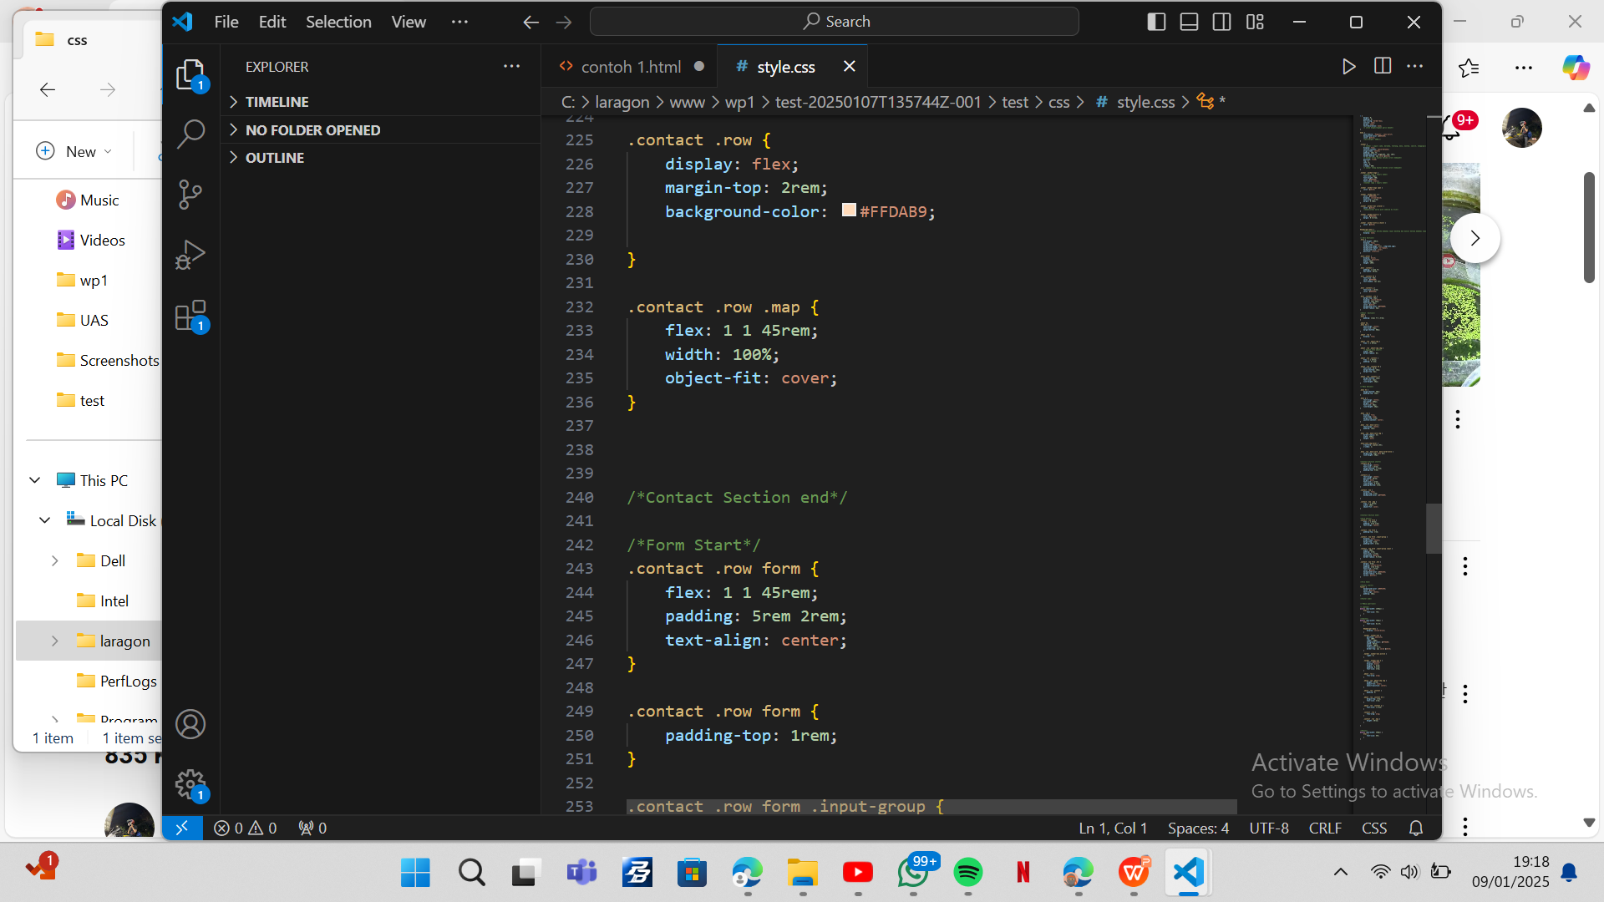
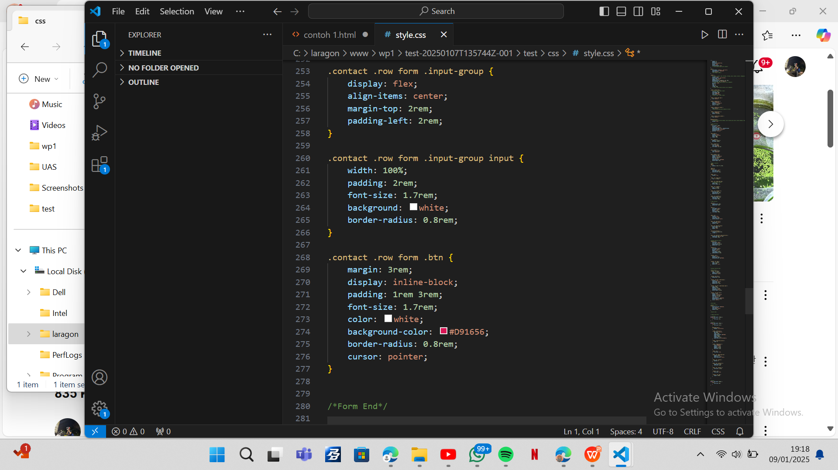
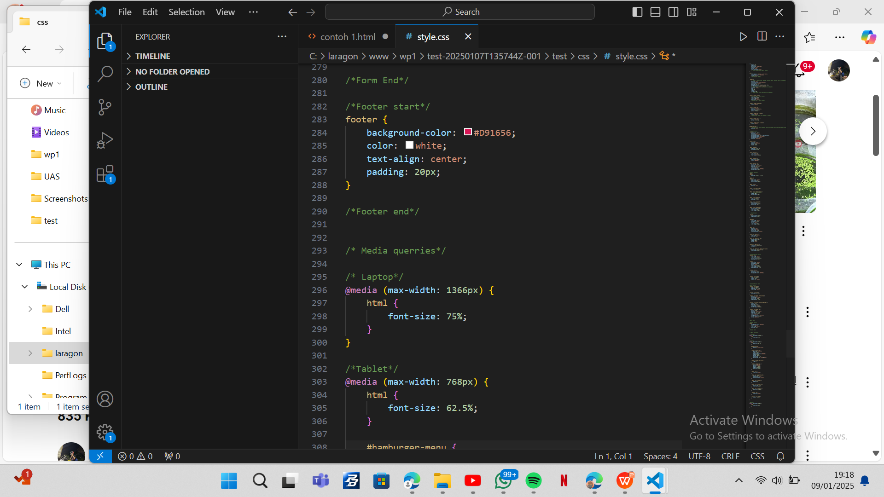
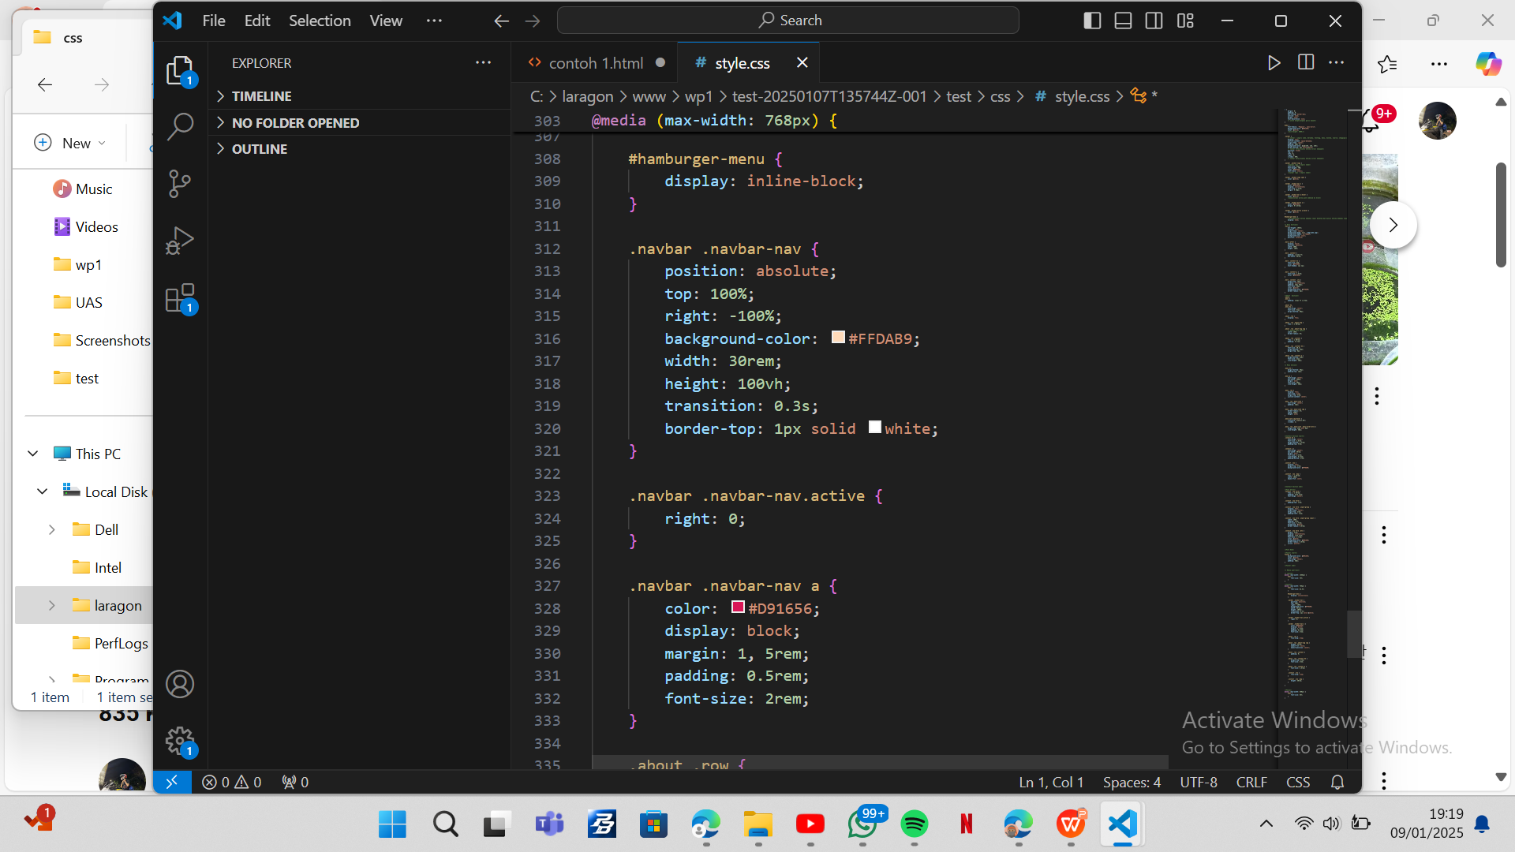

Slide 12
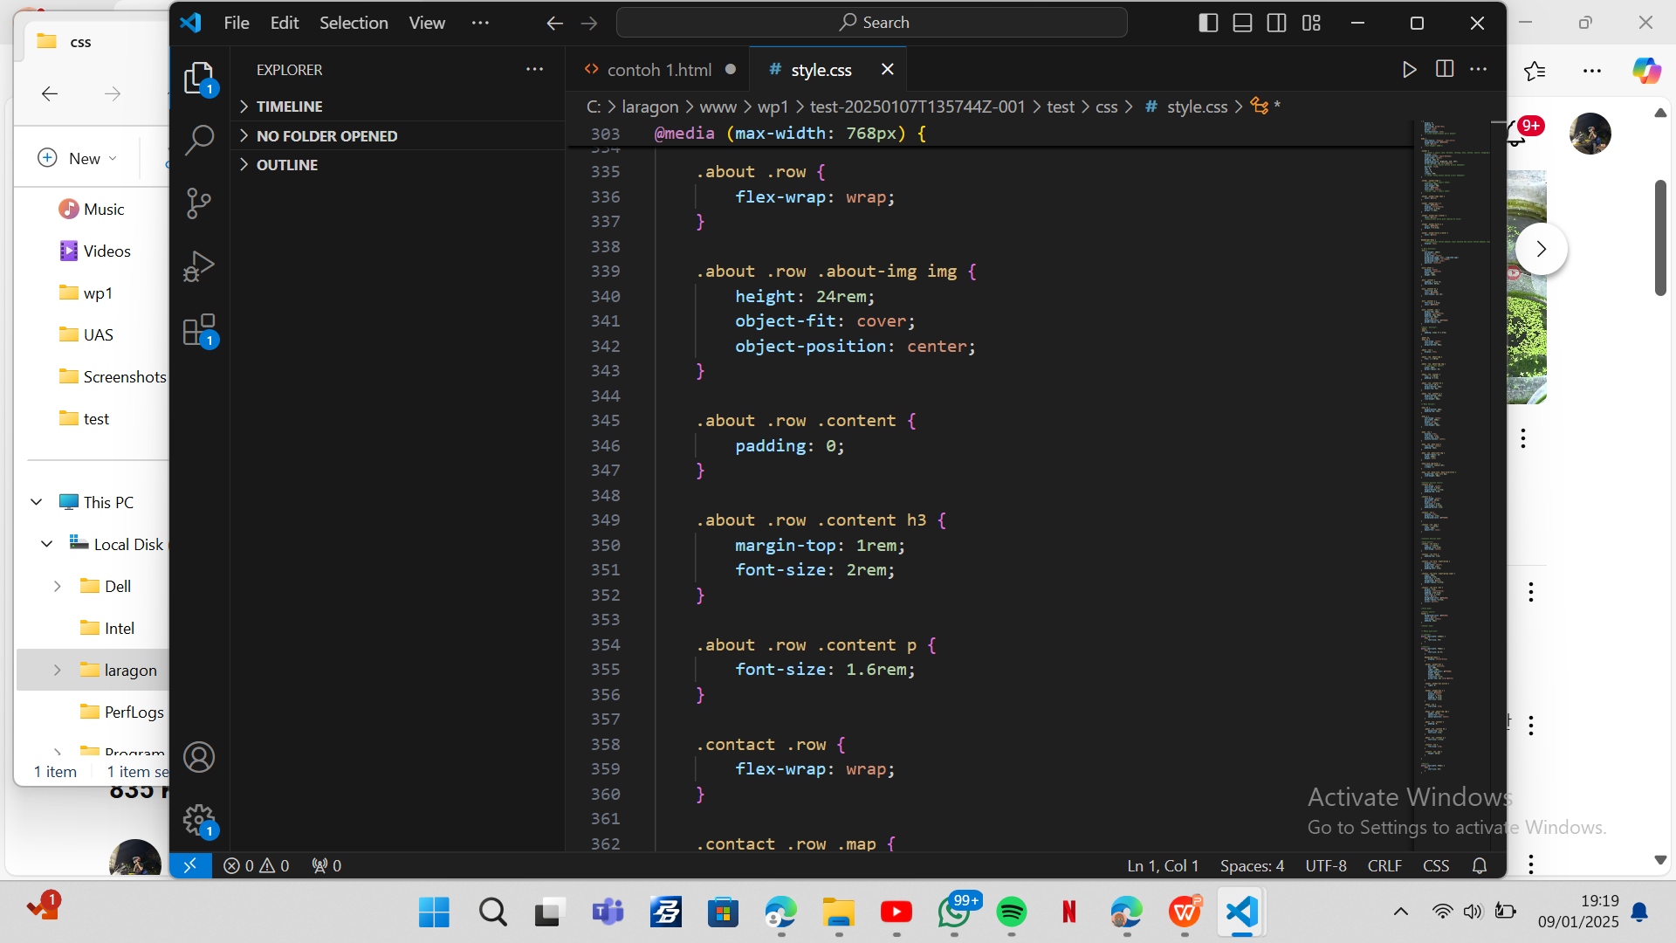
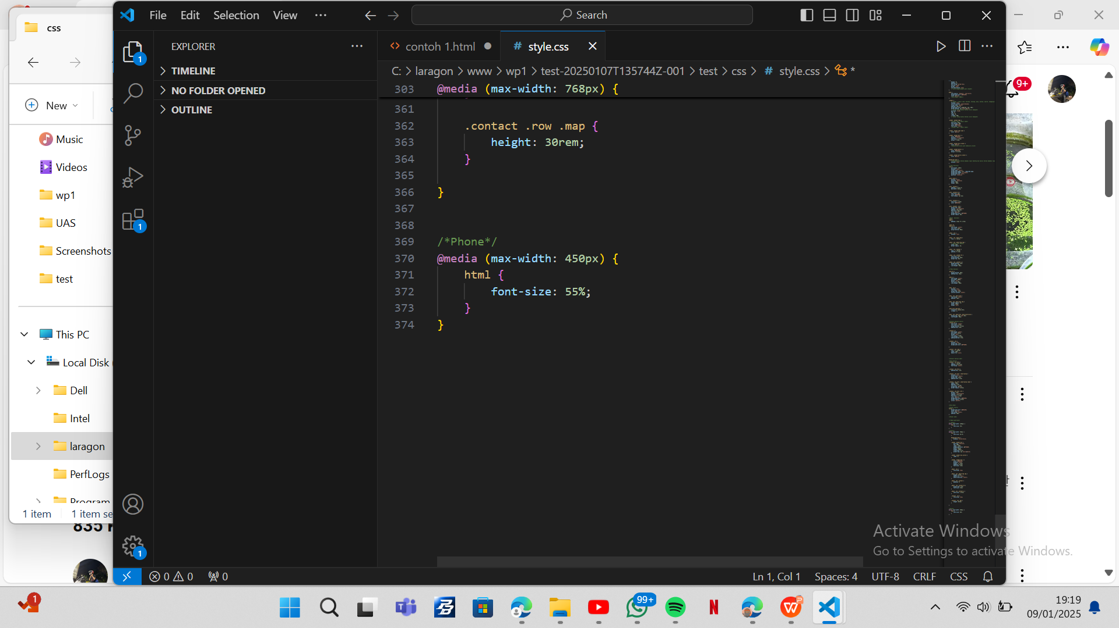

Slide 13
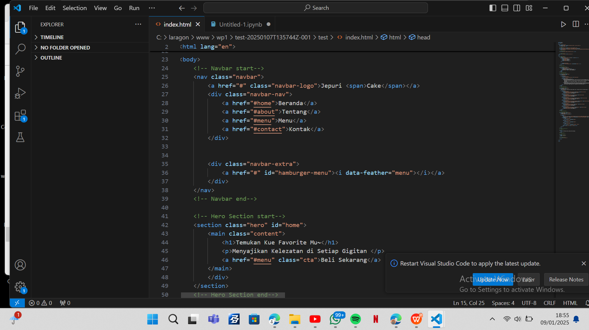
Berikut adalah navigasi task bar yang digunakan untuk awal membuat website Toko Kue Berikut:

Slide 14
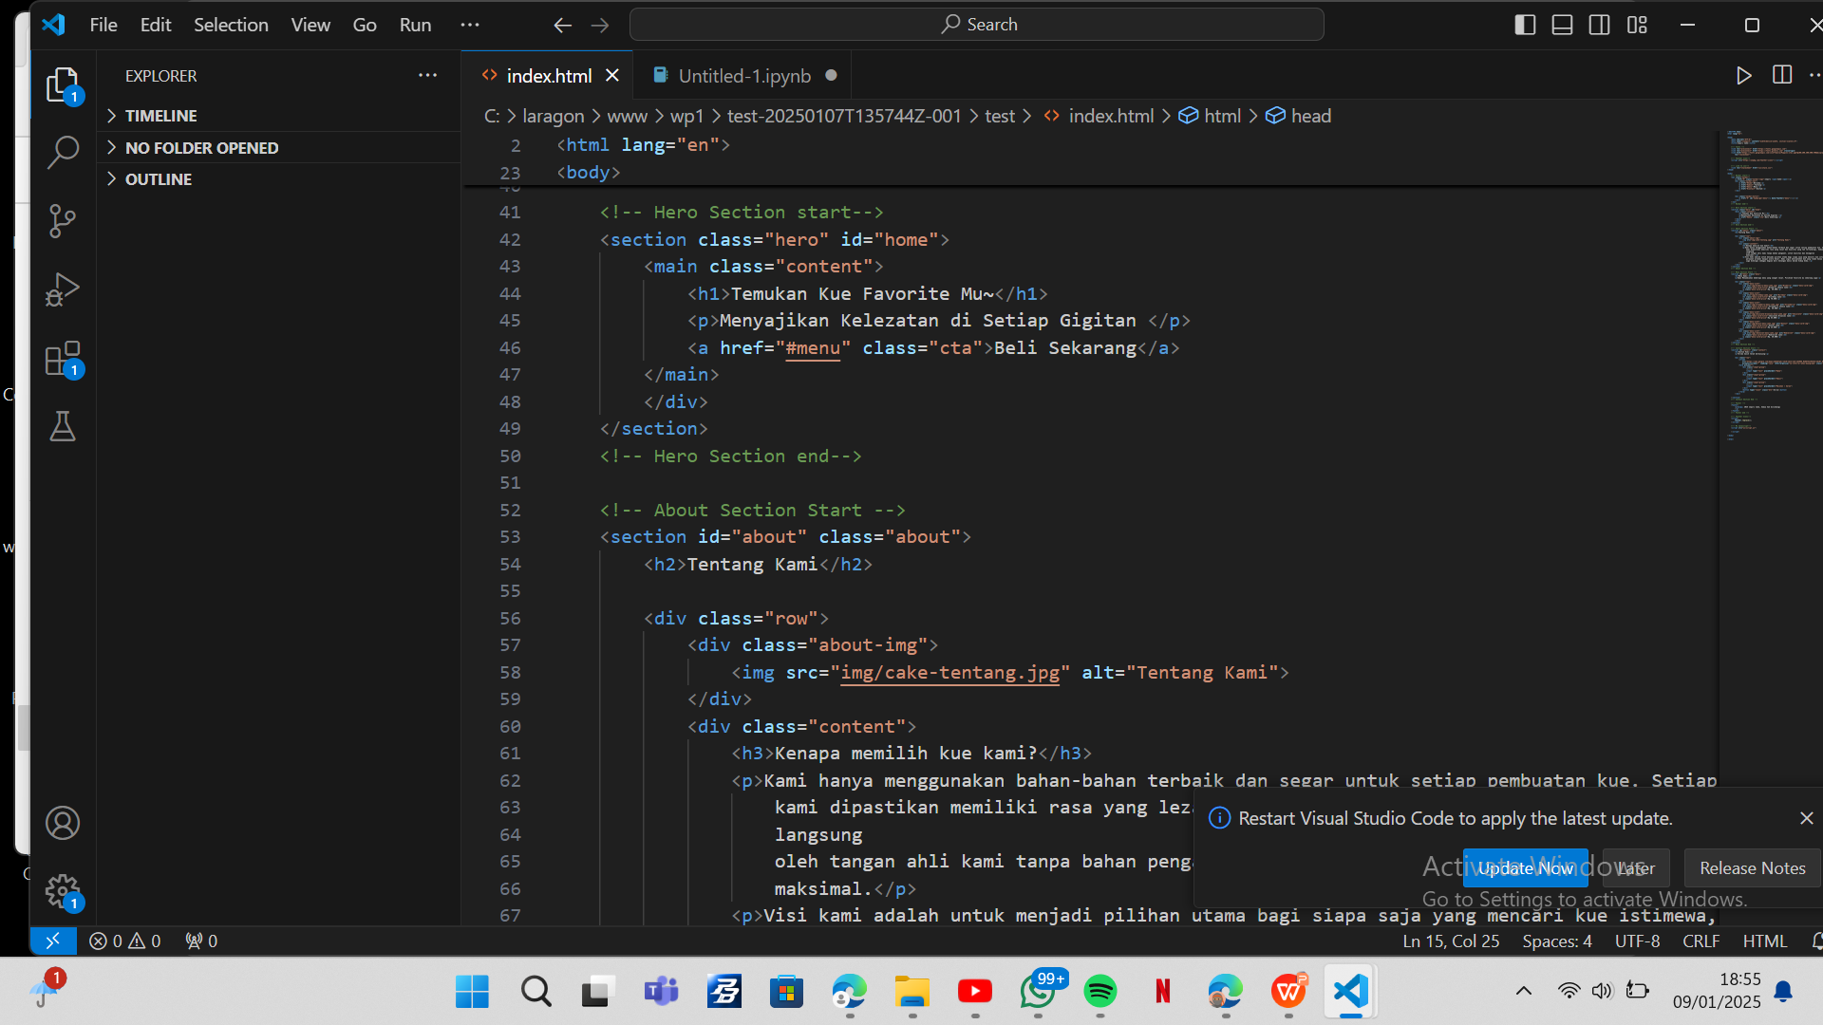
Berikut adalah coddingan untuk membuat hero suction yang akan ditampilkan pada menu awal

Slide 15
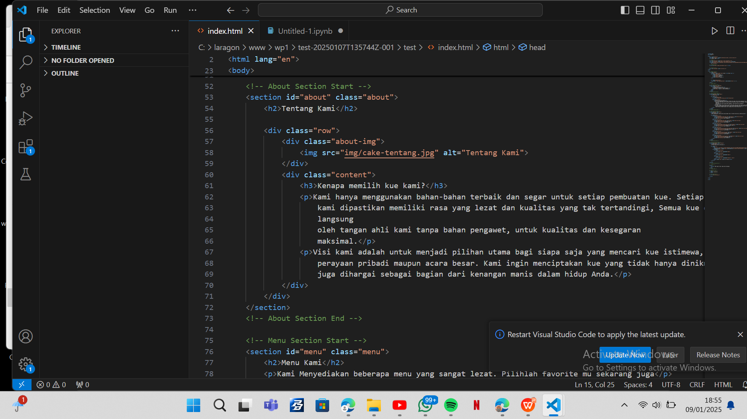
Berikut adalah coddingan untuk tampilan menu “ Tentang” yang berada di navigasi

Slide 16
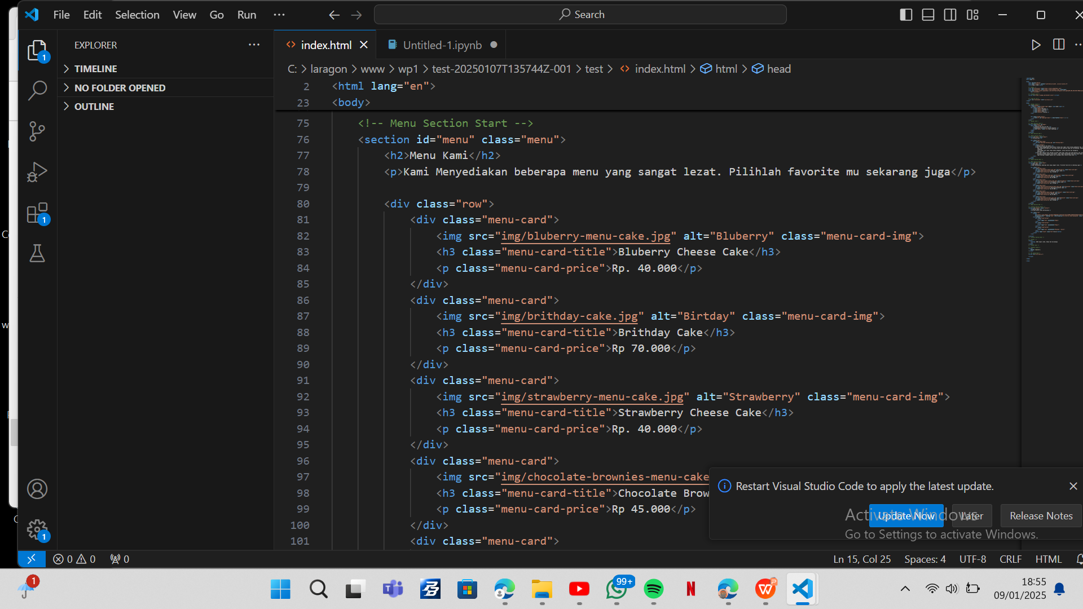
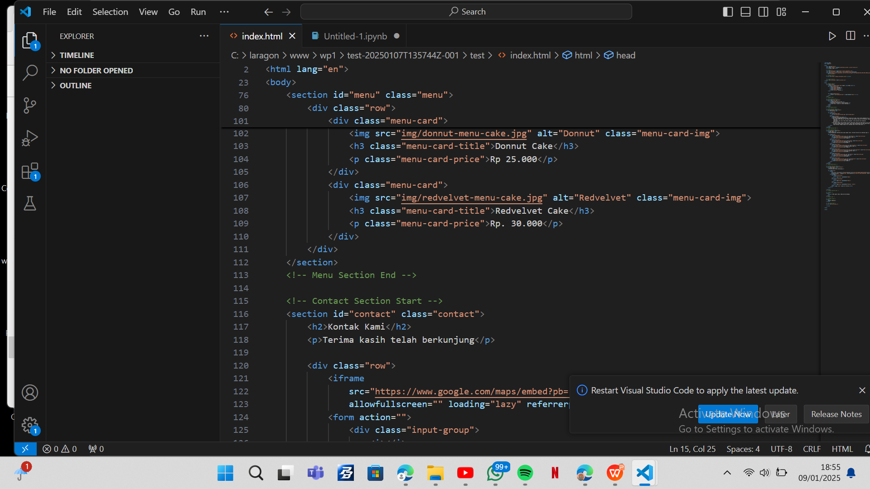
Berikut adalah coddingan untuk tampilan menu toko yang ditampilkan pada menu

Slide 17
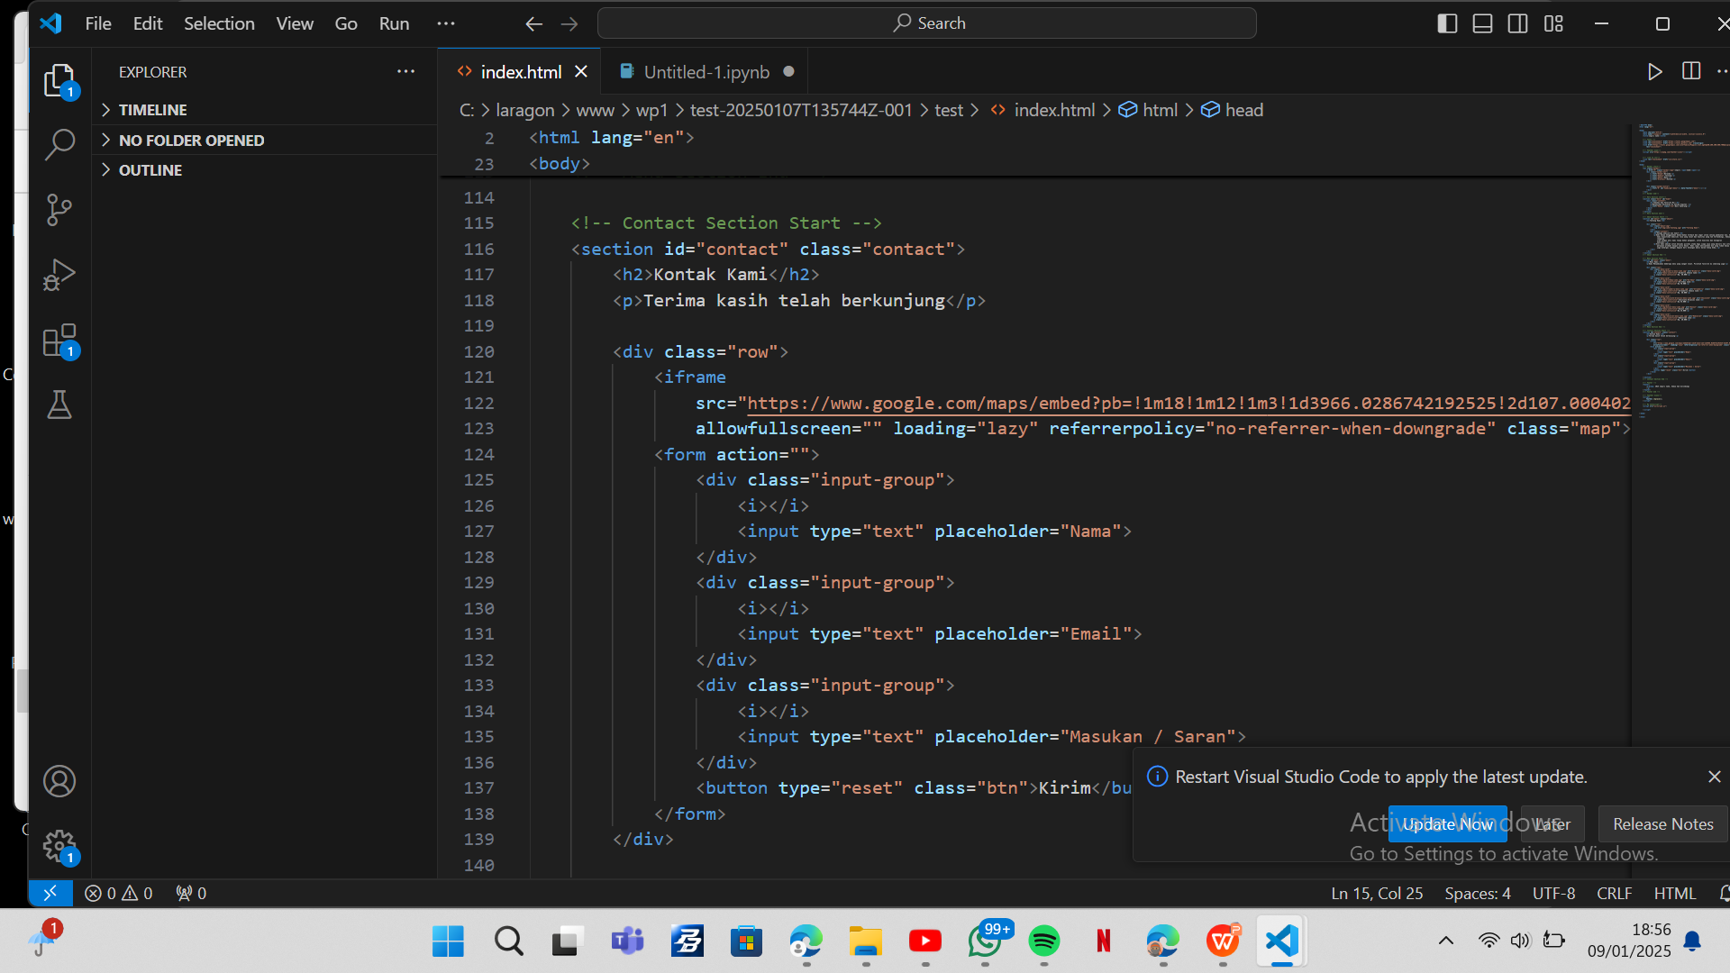
Berikut adalah menu Kontak yang digunakan untuk mengisi data pembeli serta memasukkan saran

Slide 18
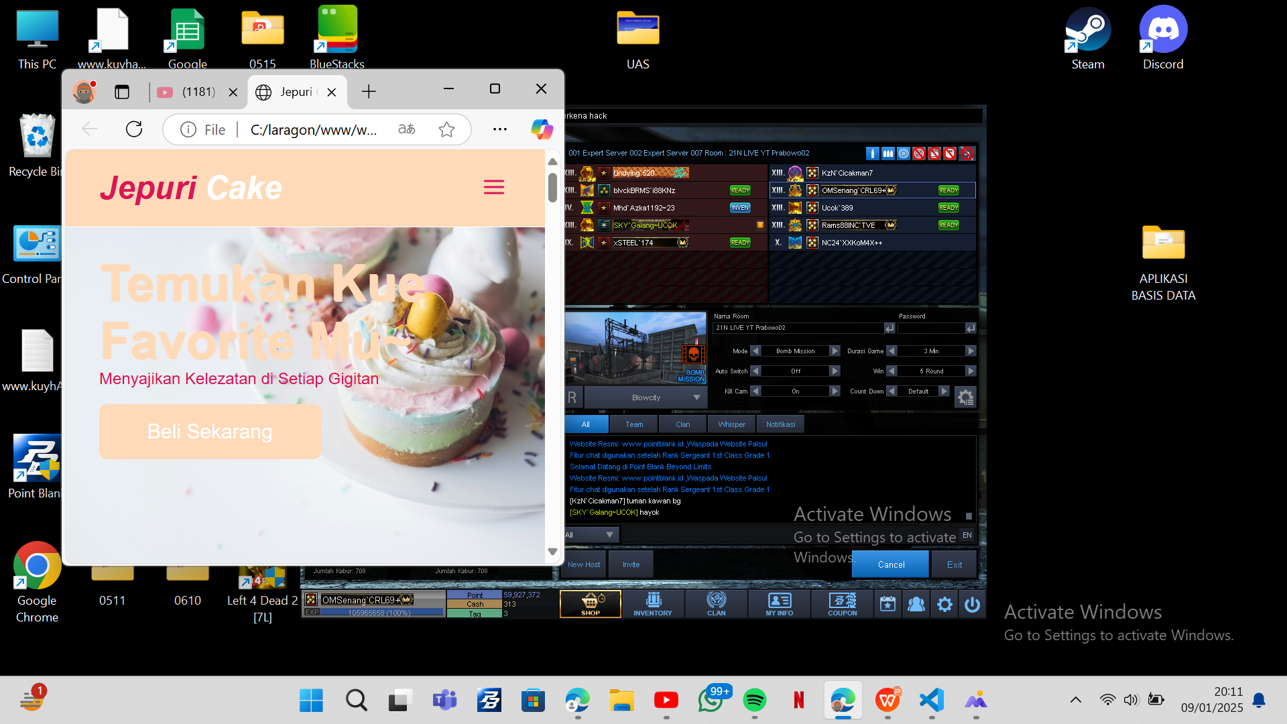
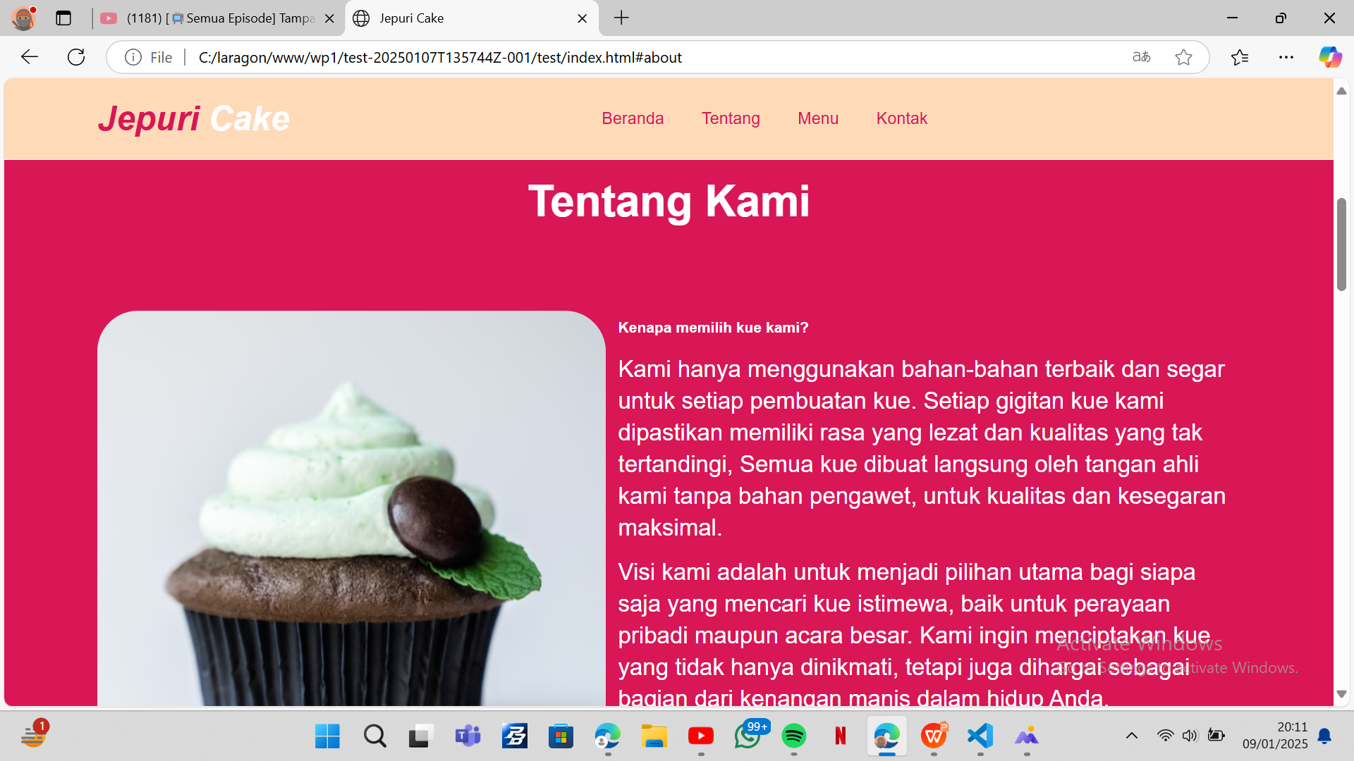
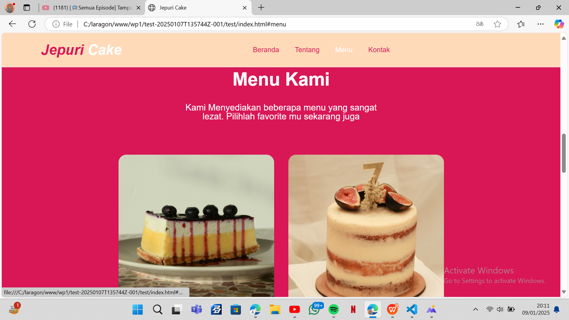
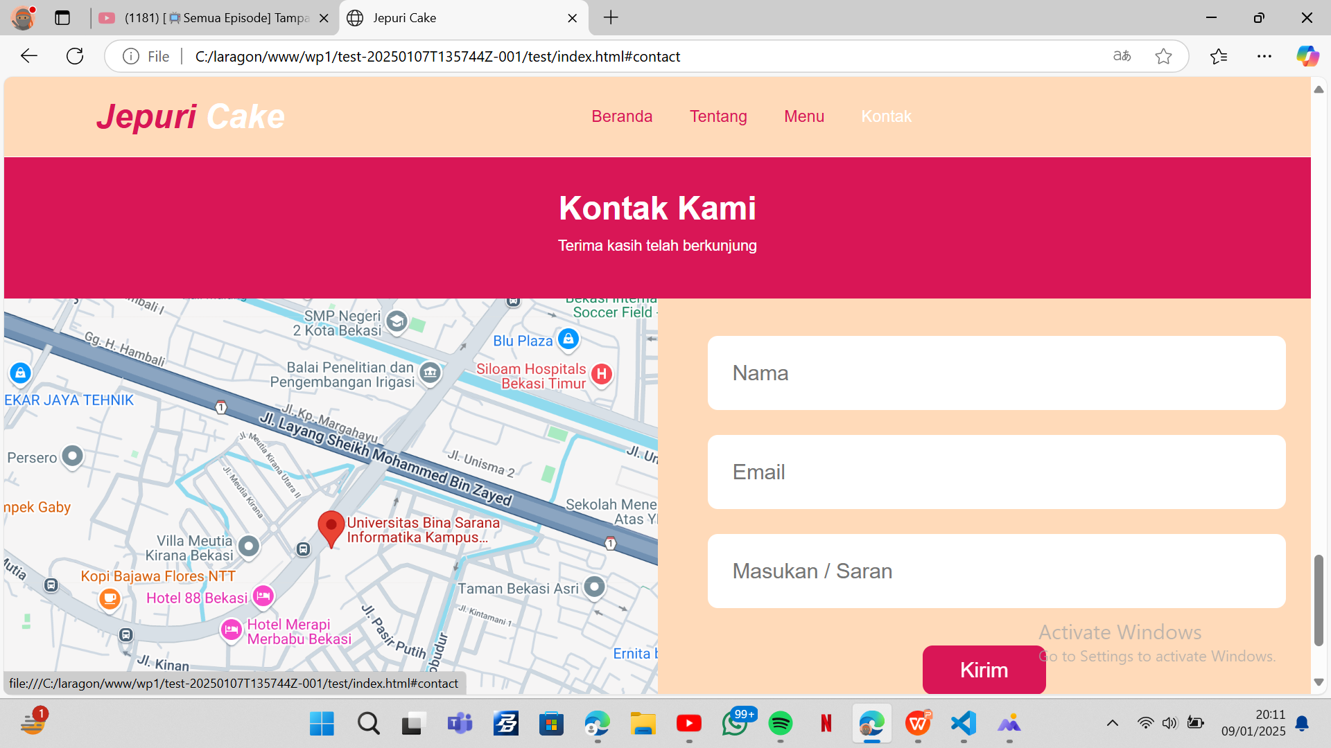
B. Screenshot Hasil Running Program

Slide 19
Penutup
A. Kesimpulan
Dalam era digital yang semakin maju, kebutuhan akan platform online, termasuk dalam bidang makanan, terus berkembang. Website penjualan kue ini hadir sebagai solusi praktis untuk mempermudah pelanggan dalam mencari dan memesan berbagai jenis kue secara online. Dengan desain yang modern dan user-friendly, website ini memungkinkan pelanggan untuk menemukan informasi yang lengkap tentang produk, melakukan pemesanan dengan mudah, serta melakukan transaksi dengan aman.

Slide 20
Penutup
B. Saran
1. Peningkatan Fitur Interaktif
2. Penambahan Fitur Transaksi
3. Pemeliharaan Pembaruan Berkala (selalu update seperti katalog, promosi, dan memantau keamanan kinerja website agar tetap tejaga dengan baik)

